Slide 1



Level 1 – session 11 VÒNG ĐỜI CỦA ẾCH
1. LÝ THUYẾT + Vòng đời của 1 con ếch. + Vai trò của ếch với hệ sinh thái.
2. LẮP GHÉP + Lắp ghép mô hình ếch. + Lắp ghép mô hình ếch tuỳ theo giai đoạn vòng đời.
3. LẬP TRÌNH + Lập trình chức năng cho mô hình.

Slide 2
Level 1 – session 11 VÒNG ĐỜI CỦA ẾCH
1. LÝ THUYẾT + Vòng đời của 1 con ếch. + Vai trò của ếch với hệ sinh thái.
2. LẮP GHÉP + Lắp ghép mô hình ếch. + Lắp ghép mô hình ếch tuỳ theo giai đoạn vòng đời.
3. LẬP TRÌNH + Lập trình chức năng cho mô hình.

Slide 3
Level 1 – session 11 VÒNG ĐỜI CỦA ẾCH
1. LÝ THUYẾT + Vòng đời của 1 con ếch. + Vai trò của ếch với hệ sinh thái.
2. LẮP GHÉP + Lắp ghép mô hình ếch. + Lắp ghép mô hình ếch tuỳ theo giai đoạn vòng đời.
3. LẬP TRÌNH + Lập trình chức năng cho mô hình.

Slide 4
Level 1 – session 11 VÒNG ĐỜI CỦA ẾCH
1. LÝ THUYẾT + Vòng đời của 1 con ếch. + Vai trò của ếch với hệ sinh thái.
2. LẮP GHÉP + Lắp ghép mô hình ếch. + Lắp ghép mô hình ếch tuỳ theo giai đoạn vòng đời.
3. LẬP TRÌNH + Lập trình chức năng cho mô hình.

Slide 5
Level 1 – session 11 VÒNG ĐỜI CỦA ẾCH
1. LÝ THUYẾT + Vòng đời của 1 con ếch. + Vai trò của ếch với hệ sinh thái.
2. LẮP GHÉP + Lắp ghép mô hình ếch. + Lắp ghép mô hình ếch tuỳ theo giai đoạn vòng đời.
3. LẬP TRÌNH + Lập trình chức năng cho mô hình.

Slide 6
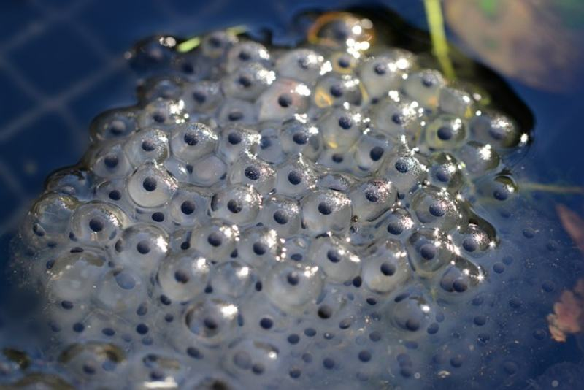
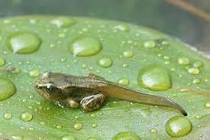
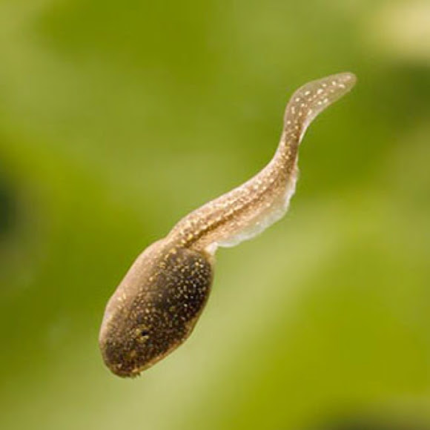

Slide 7
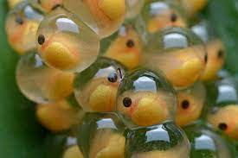
Ếch bắt đầu cuộc sống của chúng từ những quả trứng, nhưng không phải tất cả ếch con đều sống sót vì nhiều con sẽ bị kẻ săn mồi ăn thịt.
1

Slide 9
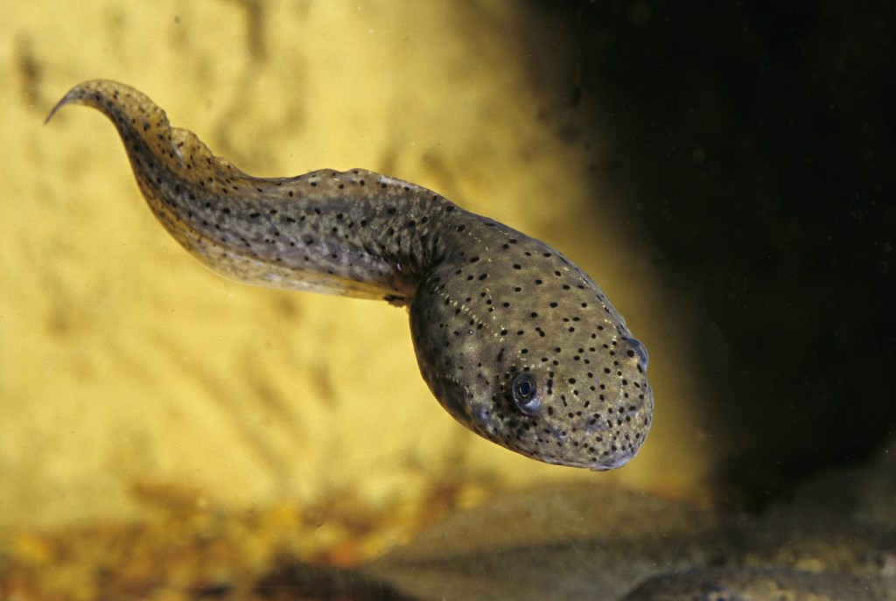
2
Khi trứng nở, nòng nọc bắt đầu
tìm kiếm nguồn thức ăn.

Slide 11
3
Nòng nọc từ từ mọc chân khi
chúng trở thành ếch con

Slide 13
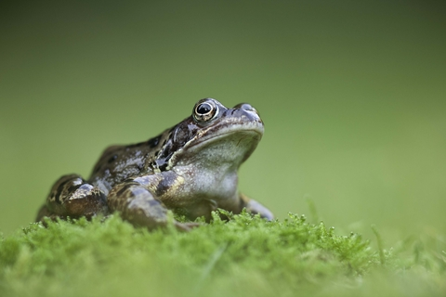
Đối với nhiều loài, sau khoảng 12 tuần, ếch có hình dạng trưởng thành và sẵn sàng nhảy, ăn ruồi và sinh sản.
4

Slide 15
